Slide 1
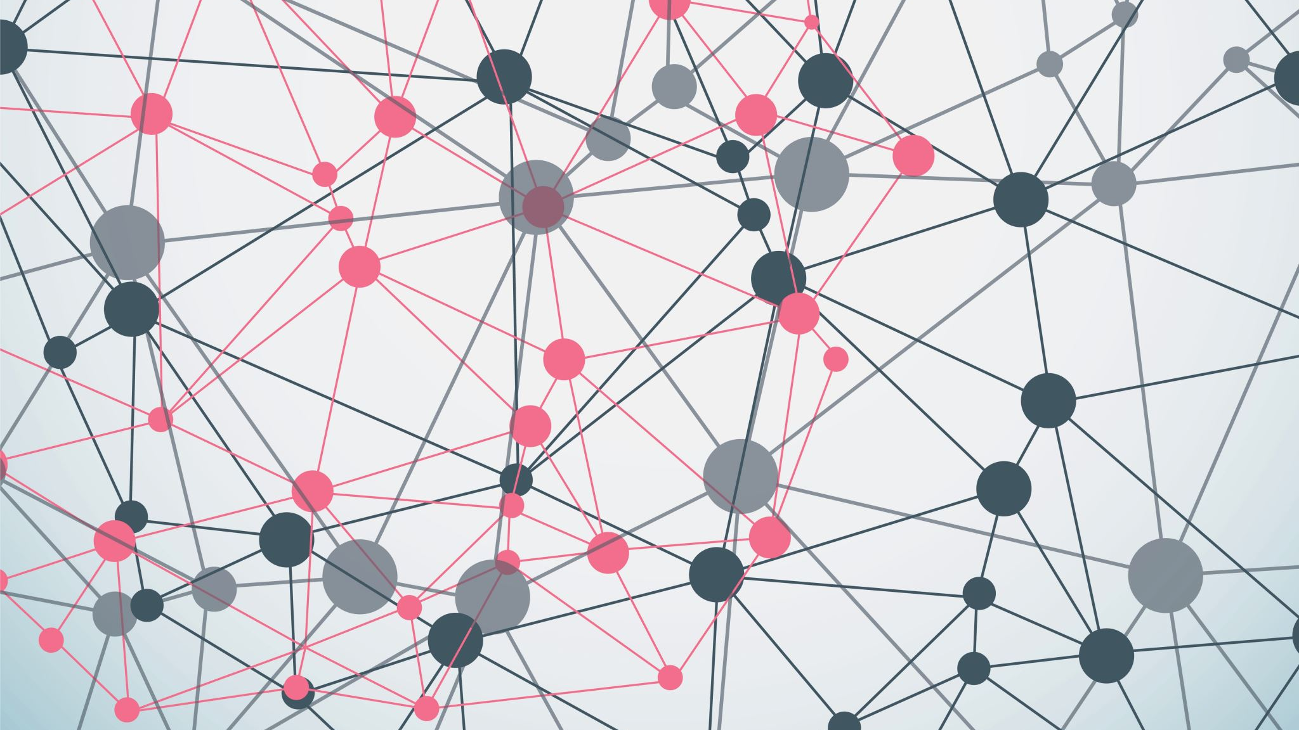
NASR
Neural Attention for Symbolic Reasoning

Slide 2
Problema?
Tehnicile de ML întâmpină dificultăți în rezolvarea problemelor care implică simboluri, cum ar fi demonstrațiile matematice
1
Metodele de ML pot produce rezultate imprevizibile
2
Verificarea lor implică costuri mari din punct de vedere computațional
3
Rezultatele pot fi ambigue din cauza naturii de “black box” a metodelor de Machine Learning
4

Slide 3
Soluție? NASR Pipeline
Neural → Mask Predictor
Soluția este analizată de Mask Predictor
Mask Predictor ⊙ Neural → Symbolic solver
Mask Predictor identifică componentele predicțiilor Neuro-Solver care nu respectă constrângerile/regulile domeniului (euristici)
Rezultatul dintre Mask Predictor și Neuro-solver este combinat
Rezultatul este transferat către un Symbolic Engine (Remember PROLOG?)

Slide 4
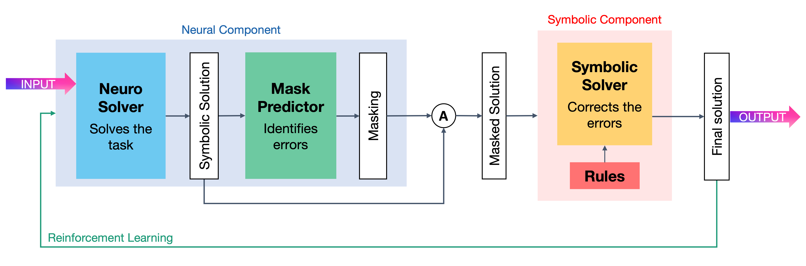

Slide 5
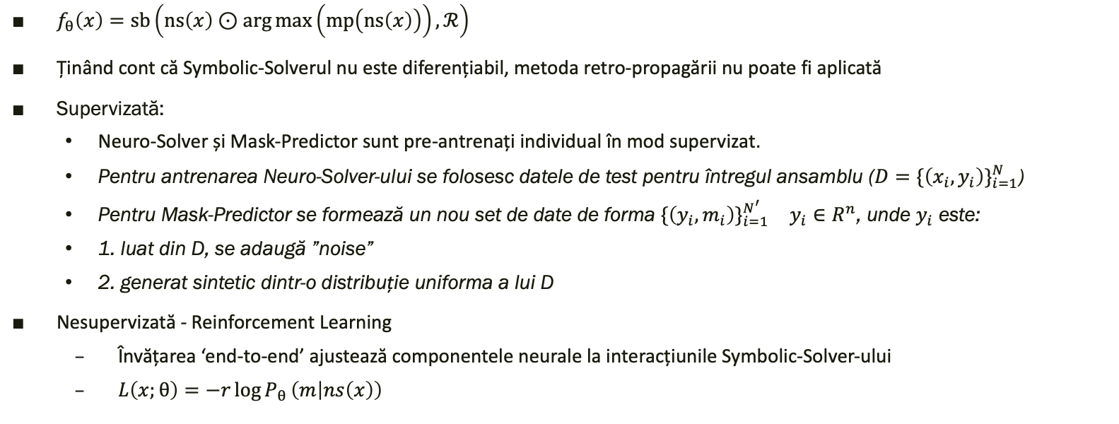
Invățare
$f_{θ}\left(x\right)=\text{sb}\left(\text{ns}\left(x\right)⊙\arg{\max\left(\text{mp}\left(\text{ns}\left(x\right)\right)\right)},ℛ\right)$
Ținând cont că Symbolic-Solverul nu este diferențiabil, metoda retro-propagării nu poate fi aplicată
Supervizată:
Neuro-Solver și Mask-Predictor sunt pre-antrenați individual în mod supervizat.
Pentru antrenarea Neuro-Solver-ului se folosesc datele de test pentru întregul ansamblu ($D=\{\left(x_{i},y_{i}\right)\}_{i=1}^{N}$)
Pentru Mask-Predictor se formează un nou set de date de forma $\{\left(y_{i},m_{i}\right)\}_{i=1}^{N^{′}} y_{i}∈R^{n}$, unde $y_{i}$ este:
1. luat din D, se adaugă ”noise”
2. generat sintetic dintr-o distribuție uniforma a lui D
Nesupervizată - Reinforcement Learning
Învățarea ‘end-to-end’ ajustează componentele neurale la interacțiunile Symbolic-Solver-ului
$L\left(x;θ\right)=−r\log{P_{θ}}\left(m | ns\left(x\right)\right)$

Slide 6
Pros:
Util pentru rezolvarea sarcinilor în care raționamentul exhaustiv (probabilistic) nu este fezabil
Constrângerile necesare sunt îndeplinite
Mai rapid decât un simplu Symbolic-Solver
Modularizare
Cons:
Timpul de inferență este mai mare decât al unui model pur neural
Mask-Predictor nu garantează găsirea tuturor ‘greșelilor’

Slide 7
Exemple
Visual Sudoku
Predicate Classification

Slide 8
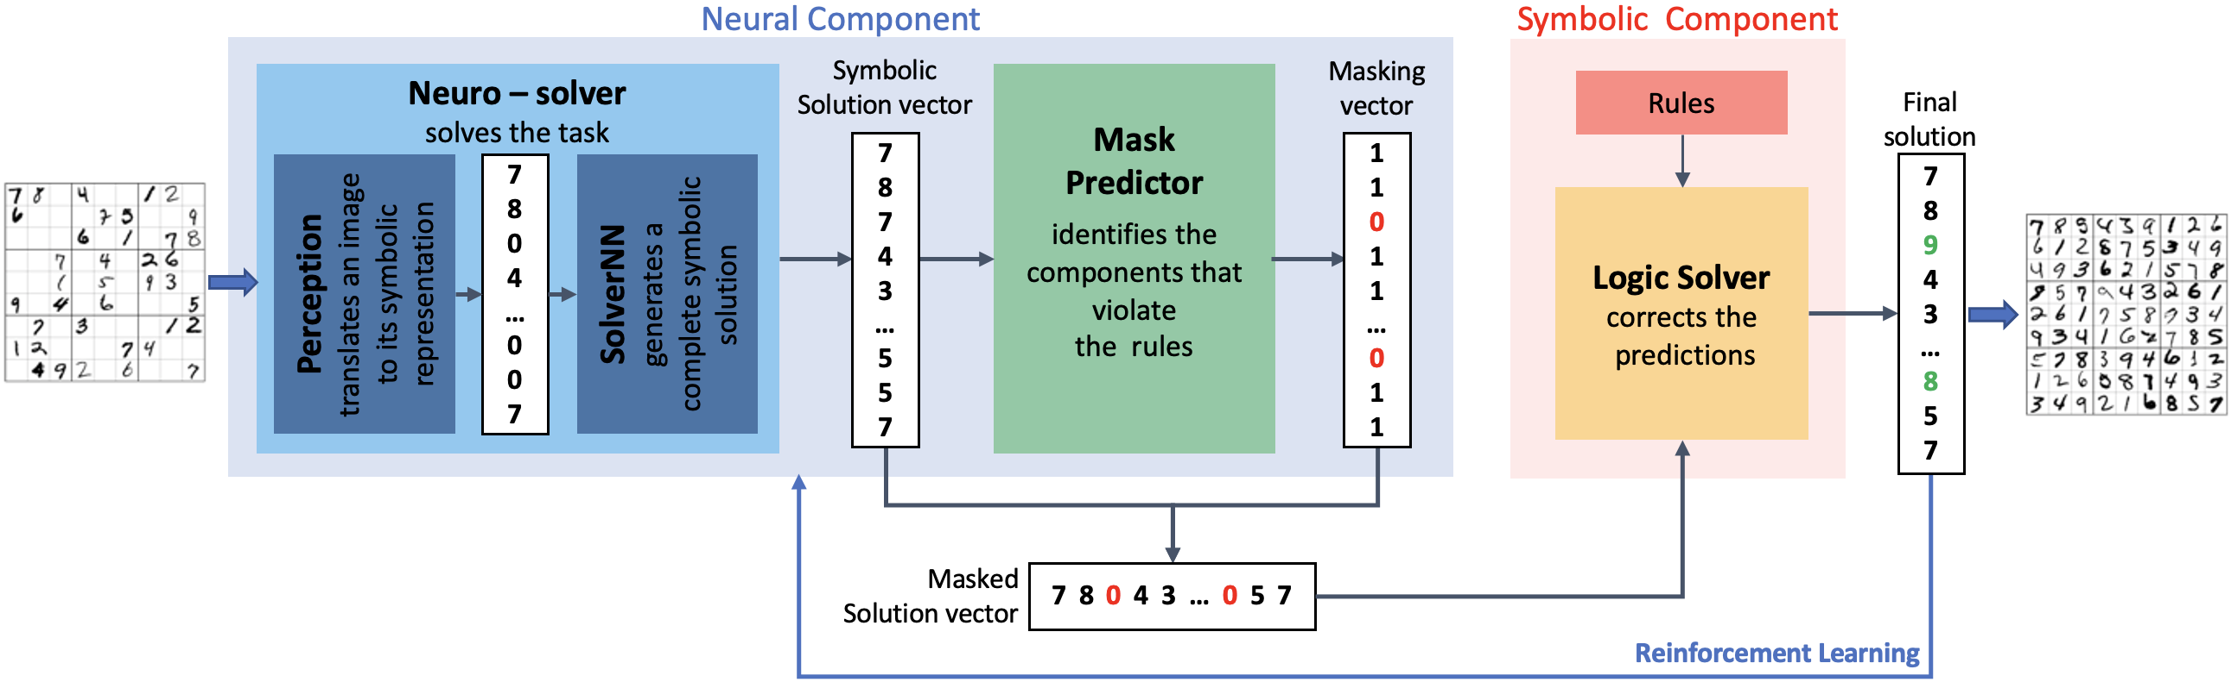
Visual Sudoku
Context:
Grid de sudoku cu cifre scrise de “mână”
Gridul trebuie umplut

Slide 9
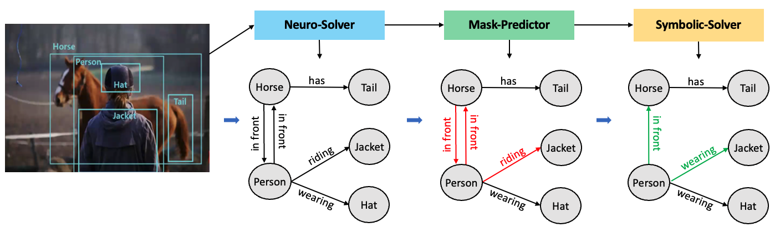
Predicate Classification
Context:
Se generează un graf relațional bazat pe ‘obiectele înrămate’ din imagine
Definirea unui set de reguli strict pentru eliminarea ambiguitaților/ erorilor

Slide 10
Fin

